Slide 1
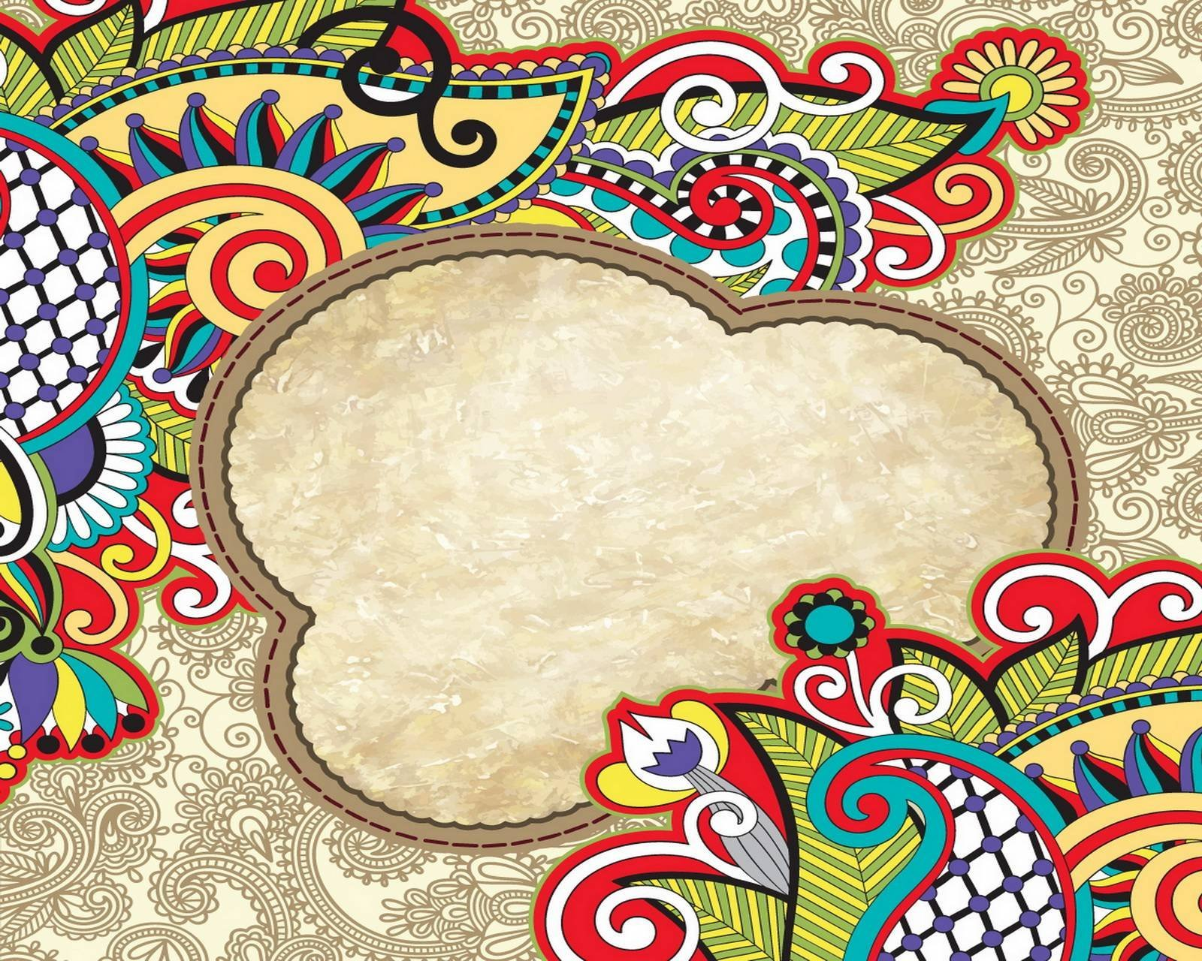
Куклы- часть культуры народов России

Slide 2
Рисование «Дымковская игрушка»

Slide 3
Ручной труд «Конусные куклы»

Slide 4
Дидактические игры

Slide 5
Презентация кукол

Slide 6
Презентация кукол

Slide 9
Мини-музей «Куклы народов России»

Slide 10
Мероприятия «Куклы народов России» в библиотеке

Slide 11
Праздник

